Slide 1
smart pointer
计04李岩

Slide 2
为什么使用智能指针
1、具有RAII机制（Resource Acquisition Is Initialization，即资源获取即初始化)
2、能像原生指针一样使用
3、能够有效管理对象的生命周期，避免了delete问题，防止内存泄露，减少出错。

Slide 3
智能指针模板
auto_ptr;
unique_ptr;
shared_ptr;
weak_ptr；
基本使用语法
头文件#include<memory>
shared_ptr<class X> pd(new (X))

Slide 4
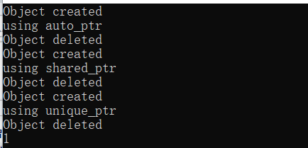
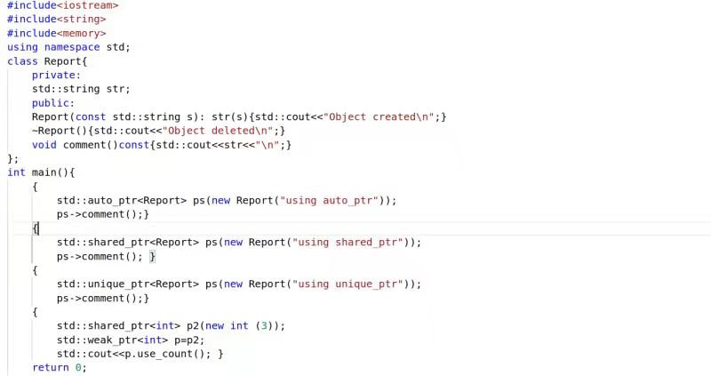
建立示范及结果

Slide 5
shared_ptr and unique_ptr通用的操作
shared_ptr<T> p1; //空智能指针，可以指向类型为T的对象
unique_ptr<T> p2;
if (p1) //将p1用作一个条件判断，若p1指向一个对象，为true
*p1; //解引用p1，获得他指向的对象
p1->member; //等价于*(p1).member
p1.get(); //返回p1中保存的指针。若智能指针释放了对象，则这个指针指向的对象也消失了
swap(p１, q); //交换p1和q中的指针即p1.swap(q);

Slide 6
shared_ptr的其他操作
p.reset() 清除指针并减少引用计数
static_pointer_cast<int>(p) 转为int类型指针(和static_cast类似，无类型检查）
dynamic_pointer_cast<Base>(p) 转为int类型指针(和dynamic_cast类似，动态类型检查）
make_shared<T> (args) //返回一个shared_ptr，指向一个动态分配的类型为T的对象，使用args初始化
shared_ptr<T> p(q) //p是shared_ptr q的拷贝；此操作会递增q中的计数器，q中的指针必须能转换为T*
p = q //p q都是shared_ptr，所保存的指针必须都能相互转换，此操作会递减p的引用计数，递增q的引用计数；若p的引用计数变为0，则将其管理的原内存释放
p.unique() //若p.use_count()为1，返回true
Notes:
提示：数组的delete方式; 所有的实现都是delete p;
删除数组需要delete[] p;

Slide 7
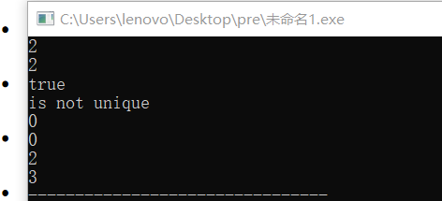
demo
#include <memory>
#include <iostream>
using namespace std;
int main()
{
shared_ptr<int> p1(new int(4));
shared_ptr<int> p2(new int(3));
p1=p2;
cout<<p1.use_count()<<endl;
cout<<p2.use_count()<<endl;
if(p1) cout<<"true"<<endl;
if(!p1.unique()) cout<<"is not unique"<<endl;
p1.reset();
cout<<p1.get()<<endl;
cout<<p1.use_count()<<endl;
p1=p2;
cout<<p1.use_count()<<endl;
cout<<*p1;
}

Slide 8
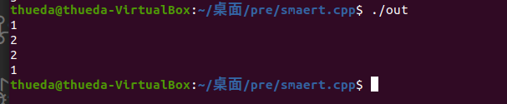
shared_ptr的实现——引用计数
当引用计数归0时，销毁对象
#include <memory>
#include <iostream>
using namespace std;
int main()
{
shared_ptr<int> p1(new int(4));
cout << p1.use_count() << ' ';
{
shared_ptr<int> p2 = p1;
cout << p1.use_count() << ' ';
cout << p2.use_count() << ' ';
}
cout << p1.use_count() << ' '; }

Slide 9
shared_ptr不够用！
void test() {
shared_ptr<Parent> p(new Parent());
shared_ptr<Child> c(new Child());
p->setChild(c);
c->setParent(p);
//p和c被销毁
}
int main()
{
test();
return 0;
}
#include <memory>
#include <iostream>
using namespace std;
class Child;
class Parent {
shared_ptr<Child> child;
public:
Parent() {cout << "parent constructing" << endl; }
~Parent() {cout << "parent destructing" << endl; }
void setChild(shared_ptr<Child> c) {
child = c;
}
};
class Child {
shared_ptr<Parent> parent;
public:
Child() {cout << "child constructing" << endl; }
~Child() {cout << "child destructing" << endl; }
void setParent(shared_ptr<Parent> p) {
parent = p;
}
};
输出结果：
parent constructing
child constructing
没有析构

Slide 10
引用计数:2
引用计数:1
p
Parent
p
Parent
child
parent
child
parent
c
Child
c
Child
引用计数:2
引用计数:1

Slide 11
使用weak_ptr
例如：Parent即将销毁
class Child {
weak_ptr<Parent> parent; //修改为弱引用
public:
Child() {cout << "child constructing" << endl; }
~Child() {cout << "child destructing" << endl; }
void setParent(shared_ptr<Parent> p) {
parent = p;
}
};
弱引用weak_ptr
指向对象但不计数
引用计数:0
p
Parent
输出结果：
parent constructing
child constructing
parent destructing
child destructing
child
parent
c
Child
引用计数:1

Slide 12
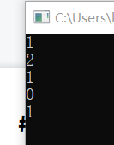
弱引用
#include <memory>
#include <iostream>
using namespace std;
int main()
{
std::weak_ptr<int> wp;
{
auto sp1 = std::make_shared<int>(20);
wp = sp1;
cout << wp.use_count() << endl;//1
auto sp2 = wp.lock(); //从弱引用中获得一个shared_ptr
cout << wp.use_count() << endl；//2
sp1.reset(); //sp1释放指针
cout << wp.use_count() << endl;//1
} //sp2销毁
cout << wp.use_count() << endl; //0
cout << wp.expired() << endl; //检查弱引用是否失效：True
return 0;
}
创建：
shared_ptr<int> sp(new int(3));
weak_ptr<int> wp1 = sp;
即要有一个shared_ptr在前
使用
wp.use_count()//获取引用计数
wp.reset() //清除指针
wp.expired() //检查对象是否无效
sp = wp.lock(） //从弱引用获得一个智能指针

Slide 13
使用unique_ptr
shared_ptr涉及引用计数，性能较差;保证一个对象只被一个指针引用
#include <memory>
#include <utility>
using namespace std;
int main() {
auto up1 = std::make_unique<int>(20);
//unique_ptr<int> up2 = up1;
//错误，不能复制unique指针
unique_ptr<int> up2 = std::move(up1);
//可以移动unique指针
int* p = up2.release();
//放弃指针控制权，返回裸指针
delete p;
return 0;
}

Slide 14
总结
1、智能指针可以帮助管理内存，避免内存泄露
2、不用auto_ptr,区分unique_ptr和shared_ptr，使用weak_ptr去补充shared_ptr
3、合理使用智能指针（例如不用时维护成本过大、手动维护过难时）

